Slide 1
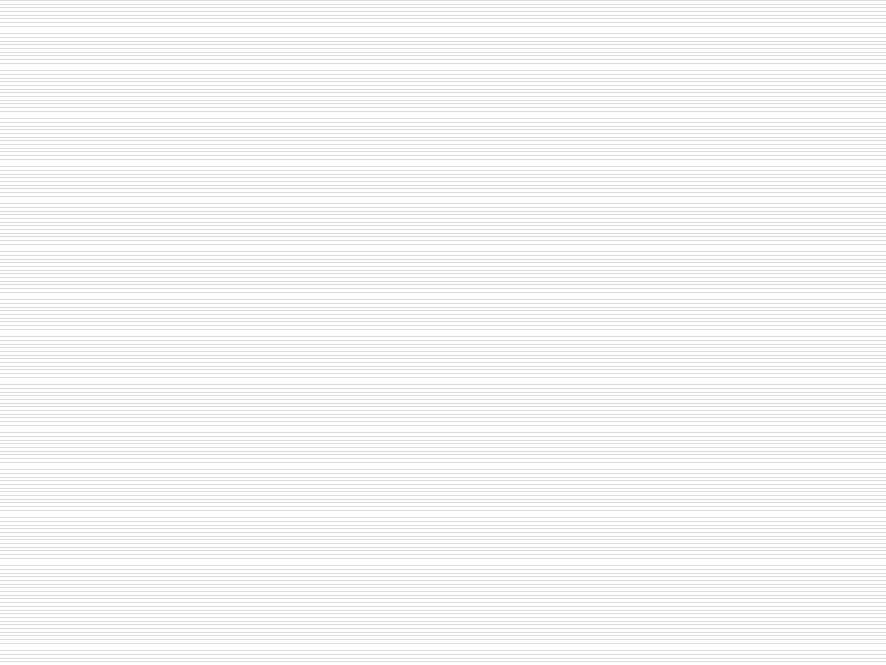
程序员成长之路
余锋(mryufeng@gmail.com)
2008-06-08

Slide 2
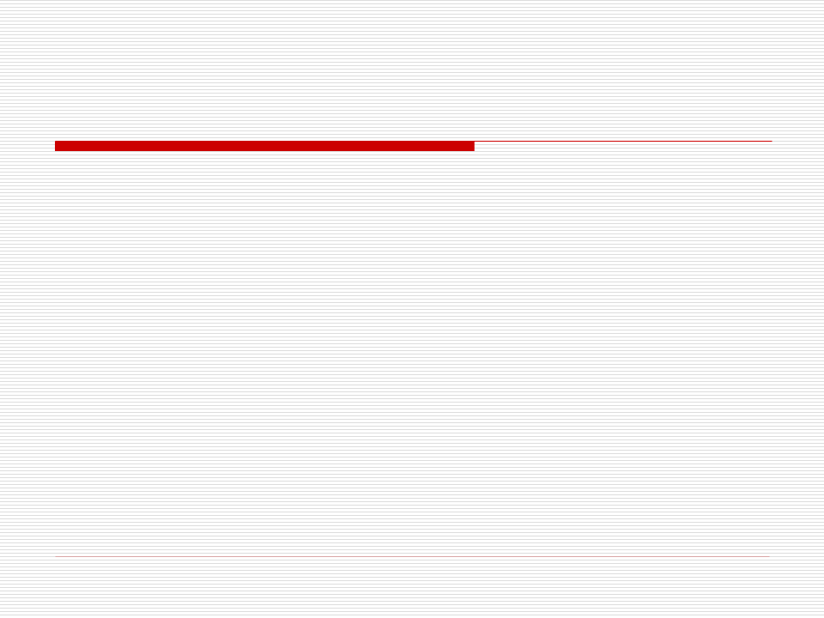
最基础的，却是最重要的
  C语言
  编译原理
  数据结构与算法
  计算理论
  数学 & 英语

Slide 3
模仿大师 追随大师
  多看大师的设计 实现 想象下自己如何做
  要认真 模仿直到你看起来像大师

Slide 4
养成优秀的代码风格
  命名规范、对齐方式。。。
    K&R
    Linux内核风格
  清晰的结构
    函数的长短
  模块的划分

Slide 5
从优秀的代码中汲取营养
  Code Reading 书不错
  NetBSD Lua ACE shttpd 等代码都非常优秀
  Linux 内核代码

Slide 6
程序=算法+数据结构
  掌握常用的数据结构
  掌握常用的算法
  记住常用问题的最佳实践
  能会灵活的各种算法解决问题的复杂度

Slide 7
研究一个成熟的项目
  设计 文档 代码实现
  发布 排错
  麻雀虽小 五脏俱全

Slide 8
成功，来源于专注
  计算机涉及的面太广
  看准一个领域 扎根下去 深入方能浅出

Slide 9
写简单的代码（KISS）
  实现业务越简单越好 能用数组不用链表
  不要为未来的东西过度设计

Slide 10
实践出真知
  看代码和写代码不是一回事
  100w行代码 质的变化
  不要标新立异 代码是给别人看的

Slide 11
工欲善其事，必先利其器
  包括文本编辑器 编译器 排错器 Profile
  各种各样的库 如boost
  自动化工具 如make
  你熟悉的平台和shell

Slide 12
学会重构
  《重构》这本书不错
  写好测试程序
  嗅出并去掉代码中的“坏味道”
  优秀的代码是锤炼出来的

Slide 13
面向对象思想
  设计模式
  隐藏在设计模式后面的是什么？

Slide 14
测试驱动
  单元测试
  黑盒测试
  压力测试
  覆盖测试
  XUnit工具

Slide 15
重复是可耻的(Don’t repeat yourself)
  代码拷贝粘贴是万恶之源
  表格驱动编程
  经常重构 让你的代码说话

Slide 16
软件工程与方法论
  CMMI乎？
  XP乎？
  敏捷与纪律

Slide 17
它山之石，可以攻玉
  了解下其他平台其他系统
  开阔你的眼界
  吸取精华

Slide 18
学会一门脚本语言
  推荐Lua
  Python也不错
  用于写测试程序 或者原型程序

Slide 19
学会一门FP语言
  熟悉fp的思路
  推荐学习erlang

Slide 20
学会使用版本控制和Bug记录系统
  Cvs svn git
  Bugzilla TD
  Trac

Slide 21
参加社区
  和同行沟通 了解最新潮流
  跟踪相关的业界变化
  和人分享你的经验和作品

Slide 22
程序员能做到多少岁？
  30岁？Bullshit！
  一定要转型做管理吗？

Slide 23
Q & A

